Slide 1
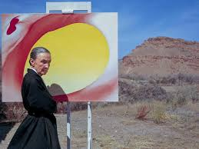
Deel je werkwijze!
Annelieke Damen
VGVZ 19 juni 2023

Slide 2
Werkblad: 1. Waartoe? 2. Wat? 3. Wanneer? Uitwisseling

Slide 3
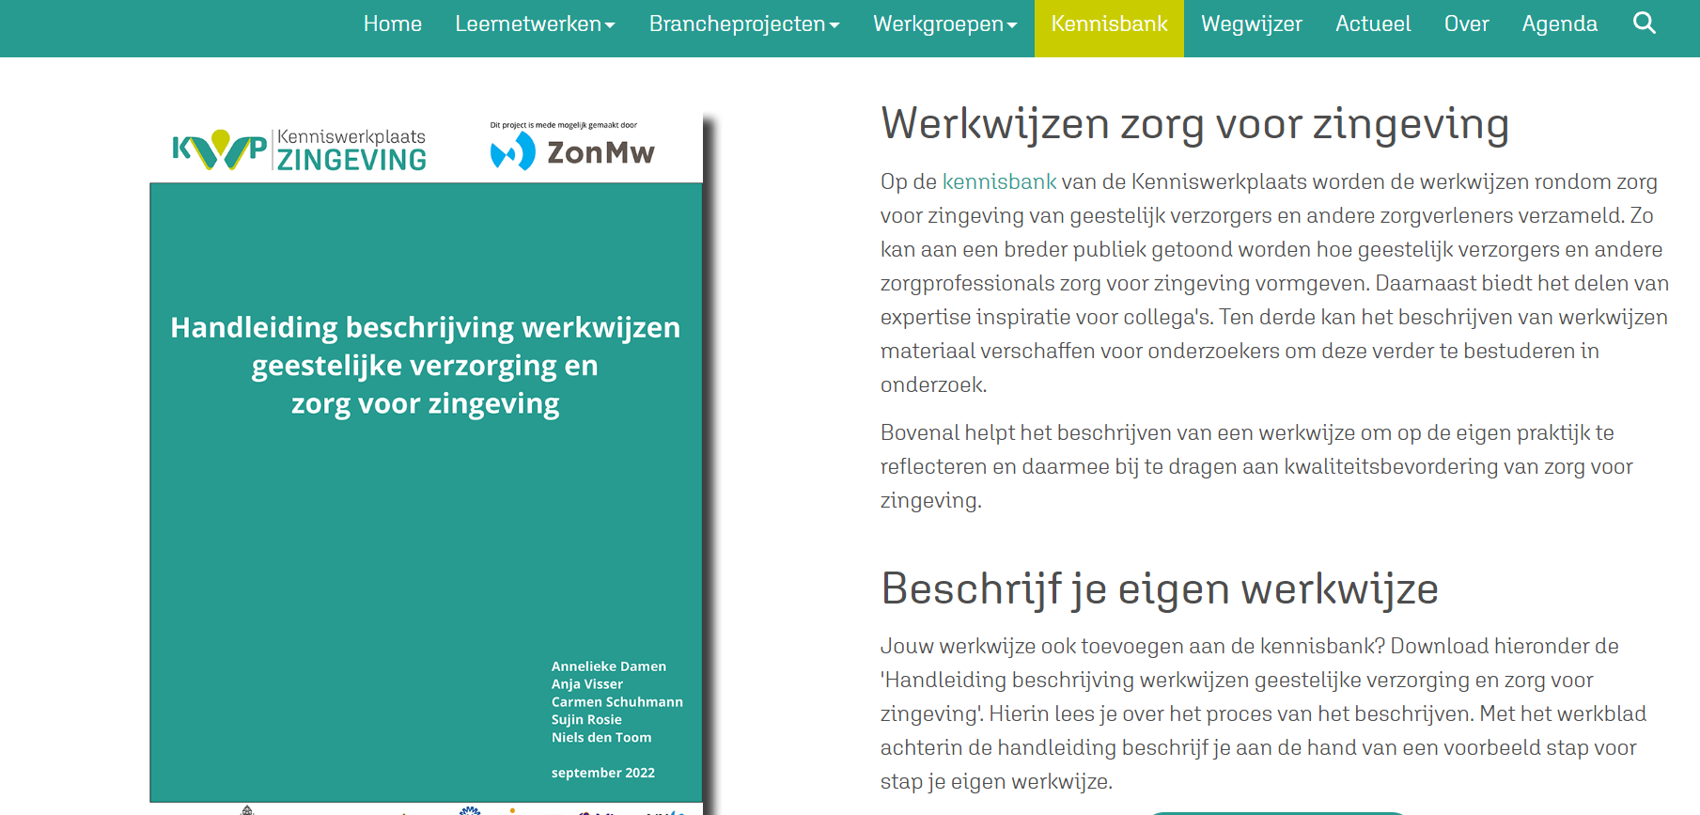

Slide 5
De zin van
systematisch reflecteren
Het geeft zicht op je impliciete handelen en kennis.
Het helpt je te focussen op je kernwaarden.
Het helpt je je vak en de meerwaarde daarvan te verwoorden.
Het draagt bij aan ontwikkeling van het vak.
Het geeft Entdeckerfreude!

Slide 6
Oefening
2. Interview elkaar in tweetallen over de gekozen werkwijze. De interviewer vraagt daarbij naar de volgende drie thema’s:
- Wat was de aanleiding van de werkwijze? (in welke situaties kun je deze gebruiken)
- Wat zijn de stappen die genomen worden in de werkwijzen? (wat doe je, in welke volgorde)
- Wat beoog je met wat je doet? (wat was je doel, wat was de reden van keuze voor elke stap, wat hoopte je te bereiken of heb je bereikt)
Probeer als interviewer niets aan te nemen, maar zo concreet mogelijk een beeld krijgen van de werkwijze zodat je deze zelf zou kunnen uitvoeren. Je kunt vragen stellen als: wat bedoel je daar precies mee? Hoe ziet dat eruit? Waaraan merkte je dat?

Slide 7
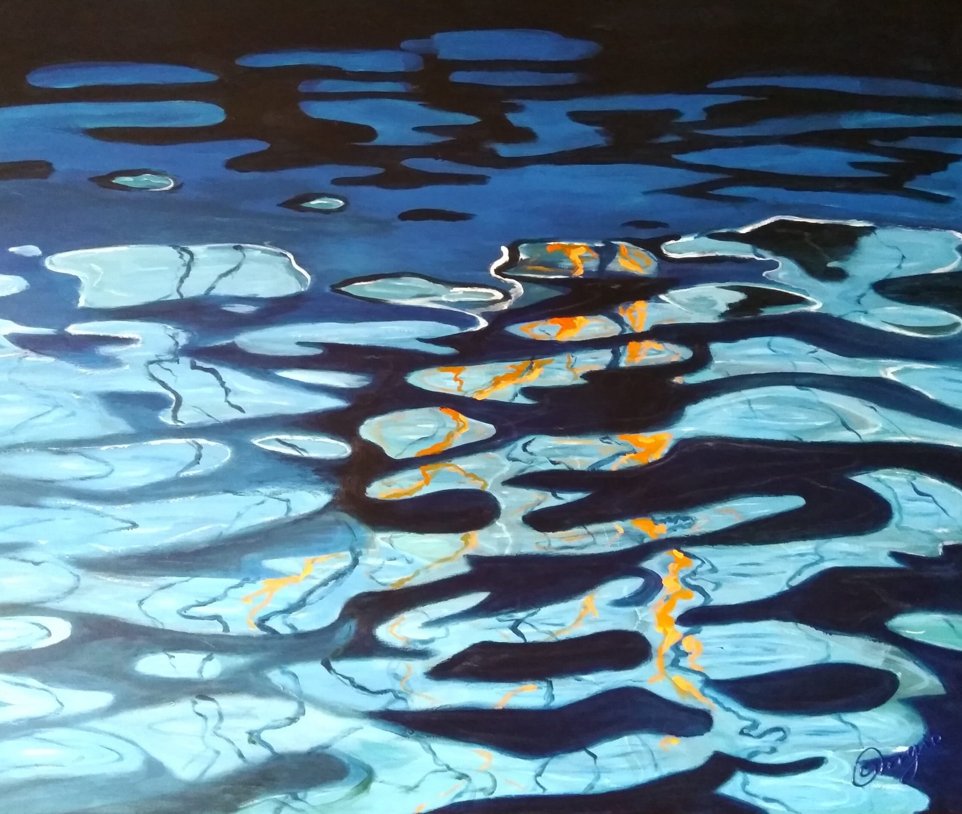
Vragen ter afsluiting
Hoe heb je het systematisch reflecteren op je eigen werkwijze ervaren?
Waren er overeenkomsten tussen jouw werkwijze en die van je gesprekspartner? Heeft iets je verrast?
Wat heb je ervan geleerd over het vak geestelijke verzorging?

Slide 8
